Slide 1
q_{s}(t)
Relation de Bernoulli
u_{e}(t)
u_{m}(t)
θ_{m}(t)
θ_{v}(t)
x (t)
q_{e}(t)
θ_{e}(t)
(rad)
Potentiomètre
P_{E}
+
Amplifica-teur
Moteur CC
Réducteur
Système vis-écrou
Vanne
+
-
Cuve
h(t) (m)
-
θ_{s}(t)
u_{s}(t) (V)
Potentiomètre P_{K}
Flotteur

Slide 2
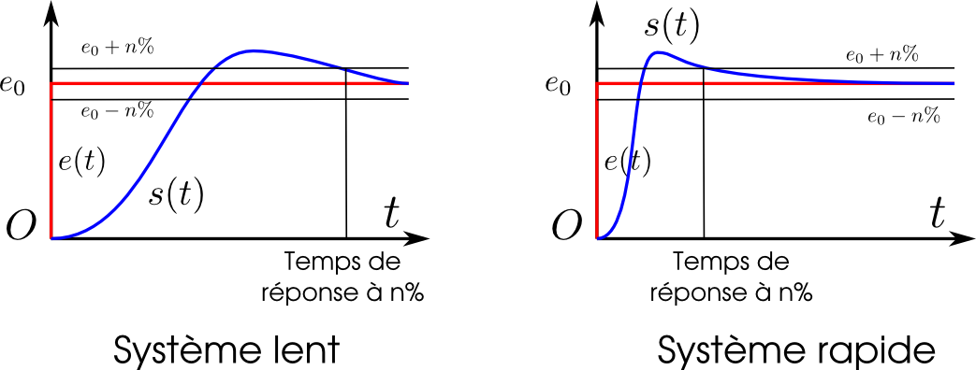



$$s_{∞}+n\%$$
$$s_{∞}+n\%$$
$$s_{∞}−n\%$$
$$s_{∞}−n\%$$

